Slide 1
Древнерусская иконопись
Часть 2

Slide 2
Русские иконописные школы

Slide 3
1. Домонгольские иконы
11-13 вв.

Slide 4
Особенности
Эти иконы легко узнаваемы: большого размера, торжественные, эти монументальные «доски» заменяли собой фрески или мозаики. 1-2 таких иконы в храме были видны всем!
Домонгольские иконы мало чем отличаются от византийских: сумрачная палитра, широкое применение золотых линий.
Важное отличие: русские иконы гораздо монументальнее византийских. На Руси много леса!

Slide 5
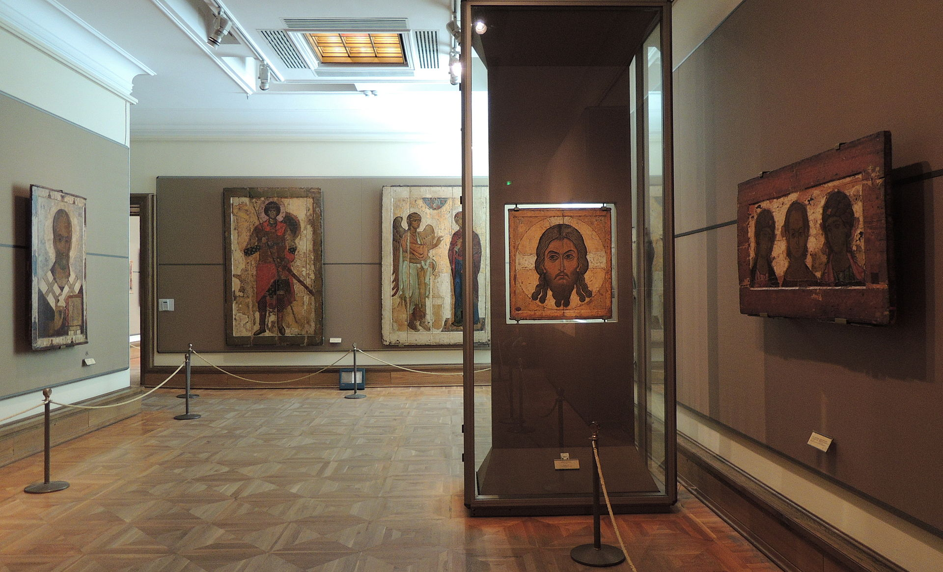
Третьяковская галерея

Slide 6
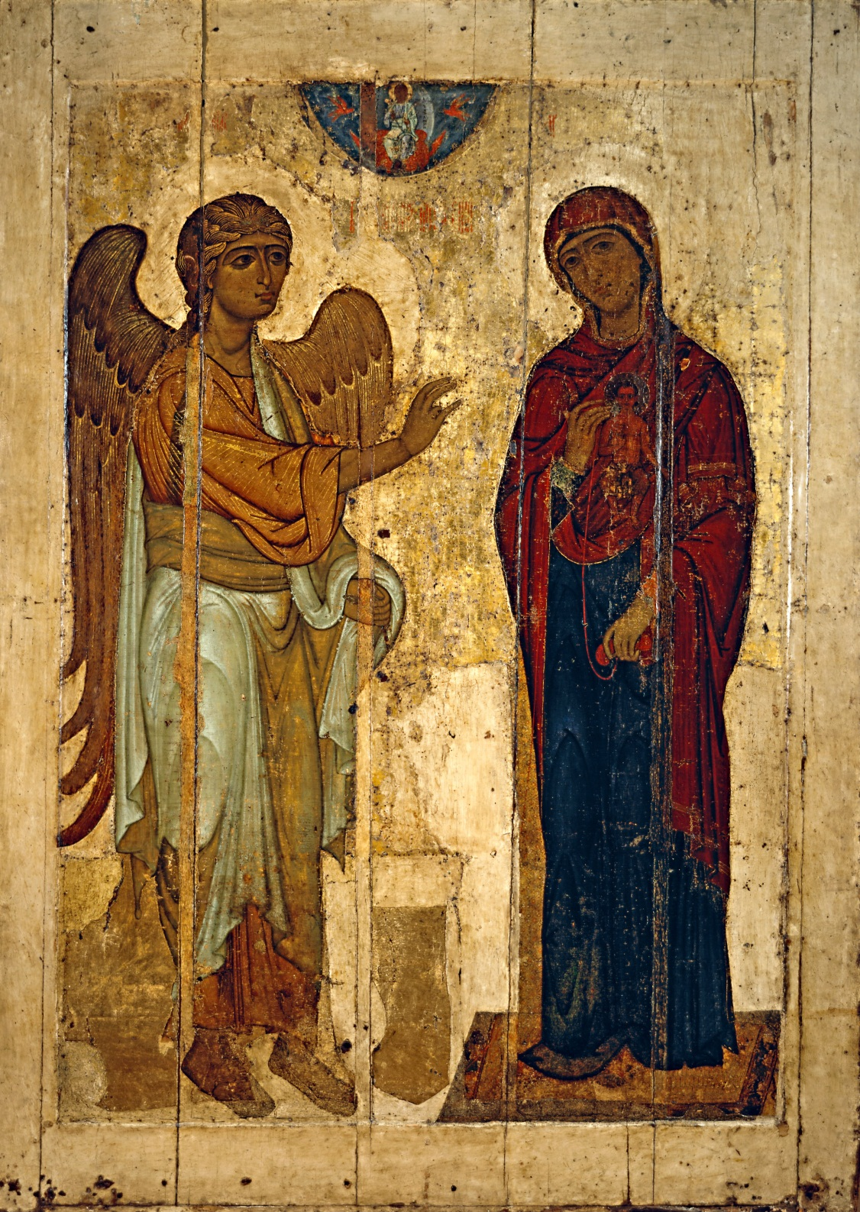
Устюжское Благовещение,
12 век, ГТГ
Благовещение - возвещение архангелом Гавриилом Деве Марии о будущем рождении у неё Иисуса Христа.

Slide 7

В этот момент
происходит
зачатие

Slide 8
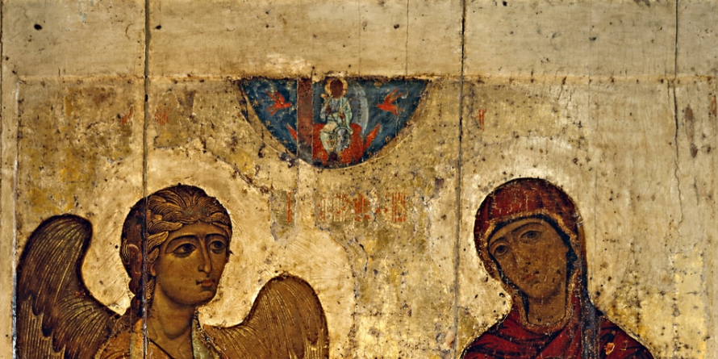

Slide 9
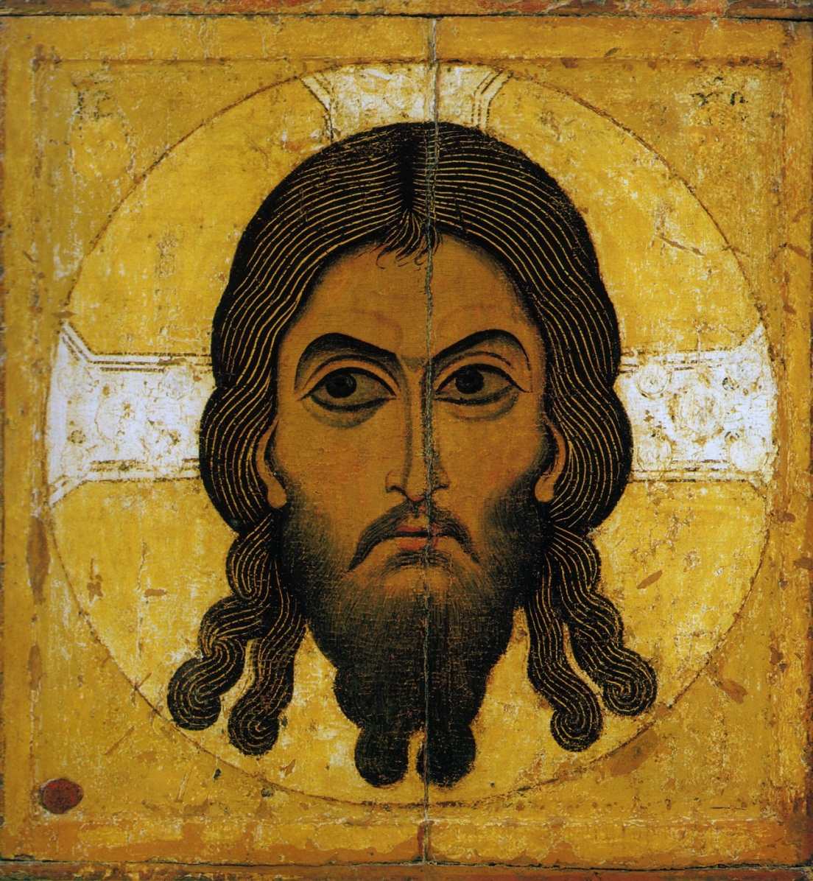
Спас Нерукотворный, 12 век, ГТГ
А́ссист — штрихи из сусального золота или серебра на складках одежд, крыльях ангелов, куполах и т. д., символизирующие присутствие Божественного света

Slide 10

Как делается ассист?

Slide 11
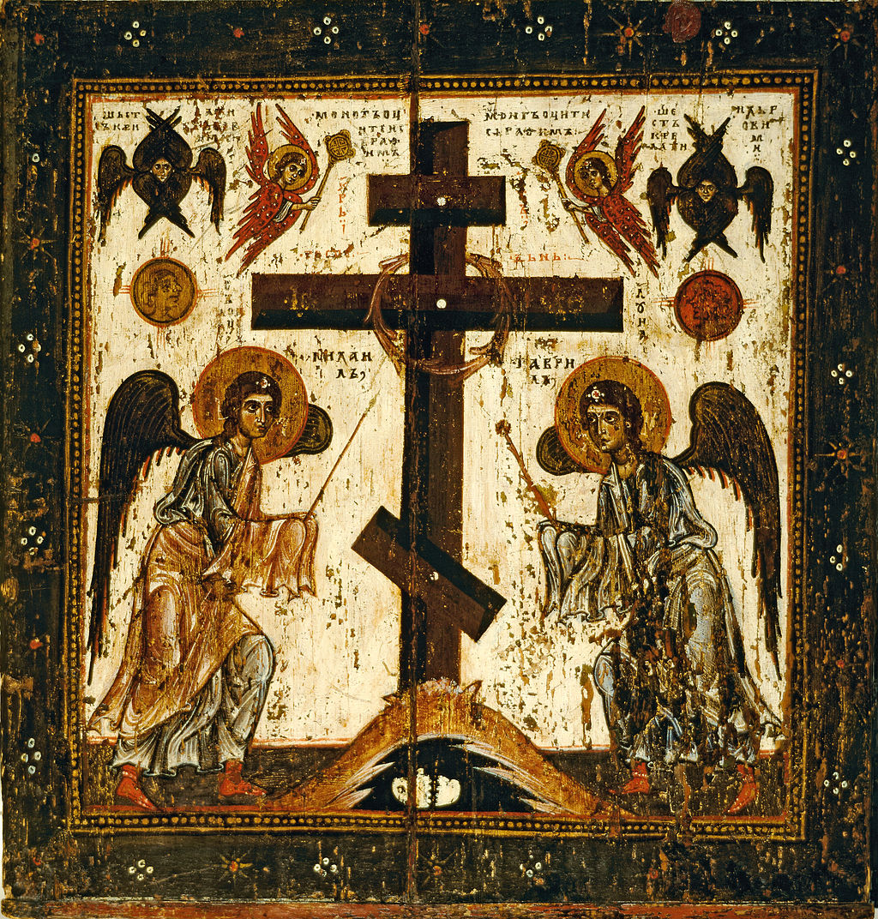
«Прославление креста» - оборот
Notes:
Между тем в православной иконописной традиции существуют и двусторонние образы, то есть несущие святые лики на обеих сторонах иконной доски. Такие иконы совсем не редкость! Наверное, самый известный и почитаемый в Русской Церкви двусторонний образ — это византийская икона XII века «Богоматерь Владимирская». Главное изображение — Богородица с младенцем Христом. В XV веке на обороте написали символический образ «Этимасия» — престол, уготованный Господу, с лежащими на нем орудиями страстей Иисуса Христа (крест, терновый венец, гвозди, копье и губка, смоченная в уксусе). В древности там помещалось другое изображение, предположительно, святителя Николая.
В храме двусторонние иконы устанавливают в алтаре за престолом, откуда выносят во время крестных ходов, тогда становятся видны оба изображения. Они могут стоять и в в самом храме в специальных киотах, как, например, большой образ XI века Богоматери Одигитрии со св. Георгием на обороте из Успенского собора Московского Кремля. А вот знаменитые иконы-«таблетки» XV века из Софийского собора в Новгороде с праздниками на одной стороне и фигурами святых на другой использовались в качестве минейных. Их выкладывали для поклонения на аналой в соответствующие дни церковного года.

Slide 12
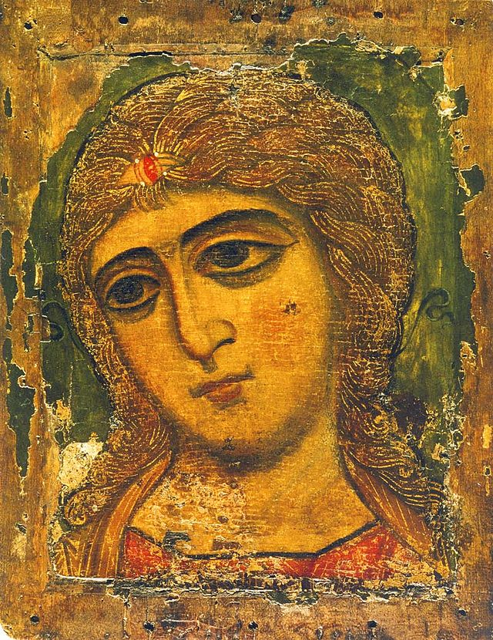
«Ангел Златые власы», 12 век, ГРМ
Сусальное золото — тончайшие (обычно около 100 нм) листы золота, которые обычно используются в декоративных целях.
Notes:
Суса́льное золото (сусаль) — тончайшие (обычно около 100 нм) листы золота, которые обычно используются в декоративных целях.
Золото — относительно мягкий и очень ковкий металл, и его можно расплющить в чрезвычайно тонкие листы без трещин и разрывов.
Ассист накладывался так: поверхность полностью завершённой живописи припудривалась тонко измельчённым порошком мела, чтобы листки сусального золота или серебра не приклеились к свежему красочному слою. Затем места под ассист промазывались специальным клеевым составом. Листочек золота или серебра осторожно брали хлебным мякишем и прижимали к подготовленной поверхности. После высыхания клея лишние кусочки металла осторожно смахивали, а ассист шлифовали для придания ему блеска «зубком» из агата (в древности вместо агата часто использовали зуб животного).

Slide 13
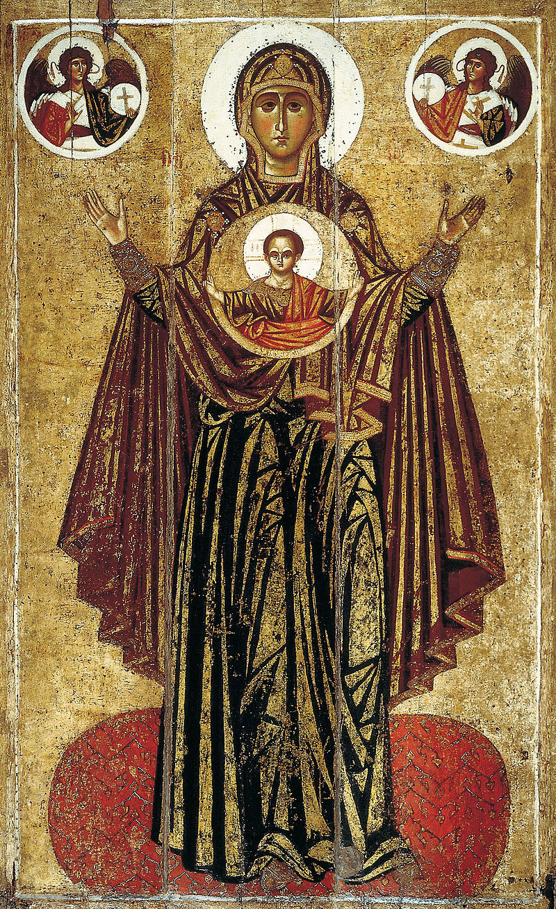
Ярославская Оранта (Великая Панагия), первая треть XIII века, ГТГ
193,2 х 120,5
Notes:
«Великая Панагия» 1-я треть XIII в.
193,2Х120,5 ГТГ Из Спасо-Преображенского монастыря в Ярославле
Иконографический тип «Богоматери Великая Панагия» (греч. – всесвятая) с молитвенно воздетыми руками и младенцем Христом в медальоне на груди восходит к древнему прославленному образу Богоматери Влахернитиссы из Влахернского храма в Константинополе. Название «Богоматерь Оранта», с которым икона получила известность, является неточным, т.к. иконография Оранты представляет изображение Богоматери в рост с поднятыми руками, но без младенца. Образ «Богоматерь Великая Панагия» наиболее полно раскрывает смысл догмата воплощения. В верхних углах, в медальонах – полуфигурные изображения архангелов Михаила и Гавриила. Редкой иконографической особенностью данной композиции является жест Христа Эммануила, благословляющего обеими руками – жест архиерейского благословения.

Slide 14
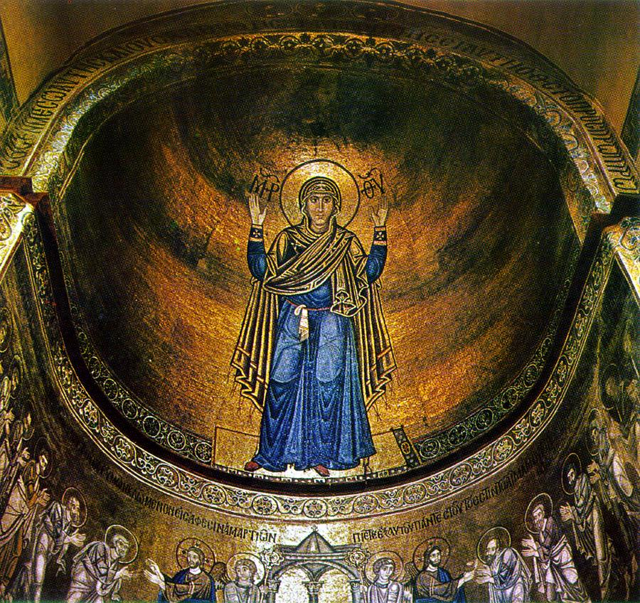

Slide 15
Богоматерь Знамение
На Руси такой тип иконы называют Знамение (принадлежит к типу Оранта – «молящаяся»).
Младенец Иисус – на груди.
У него жест архиерейского благословения – обеими руками.

Slide 16
Обратите внимание на яркие, веселые краски: красные, синие, золотые и очень много белого.

Slide 17
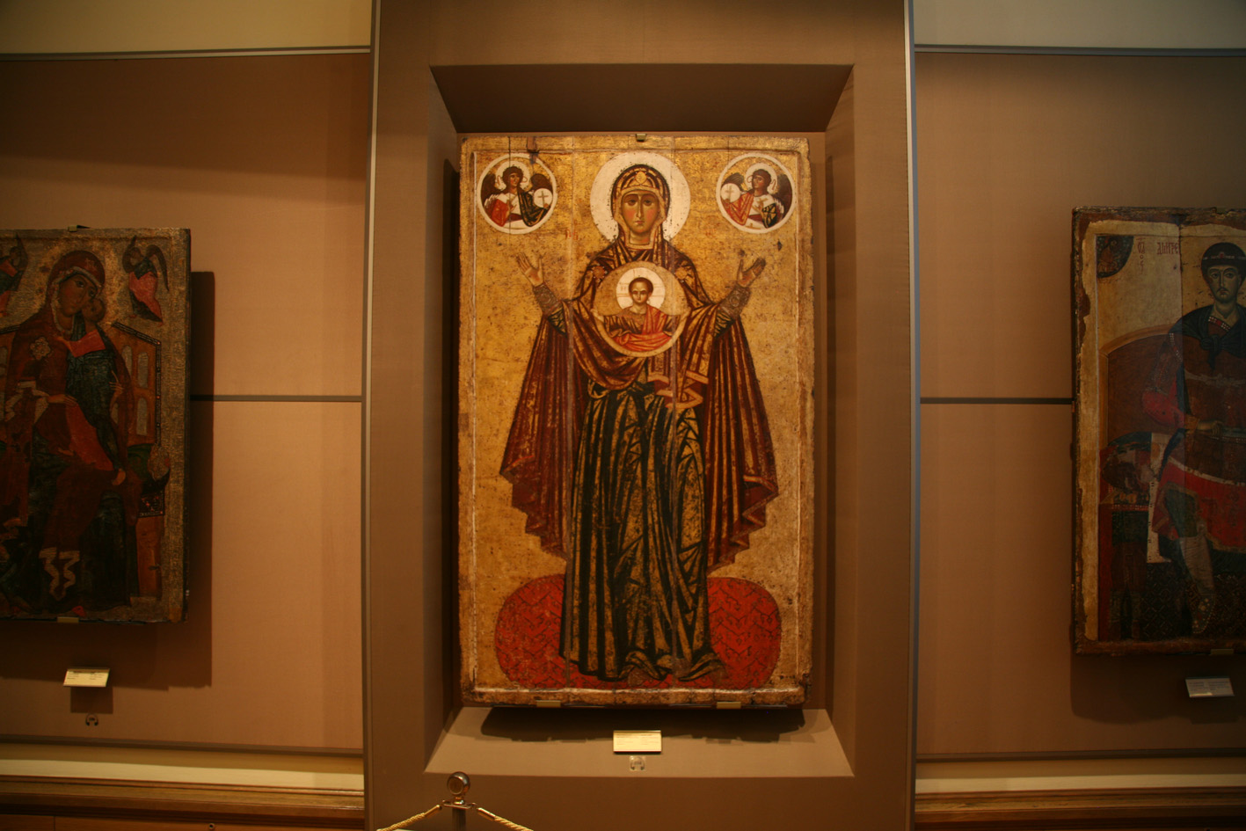

Slide 18
2. Новгородская школа

Slide 19
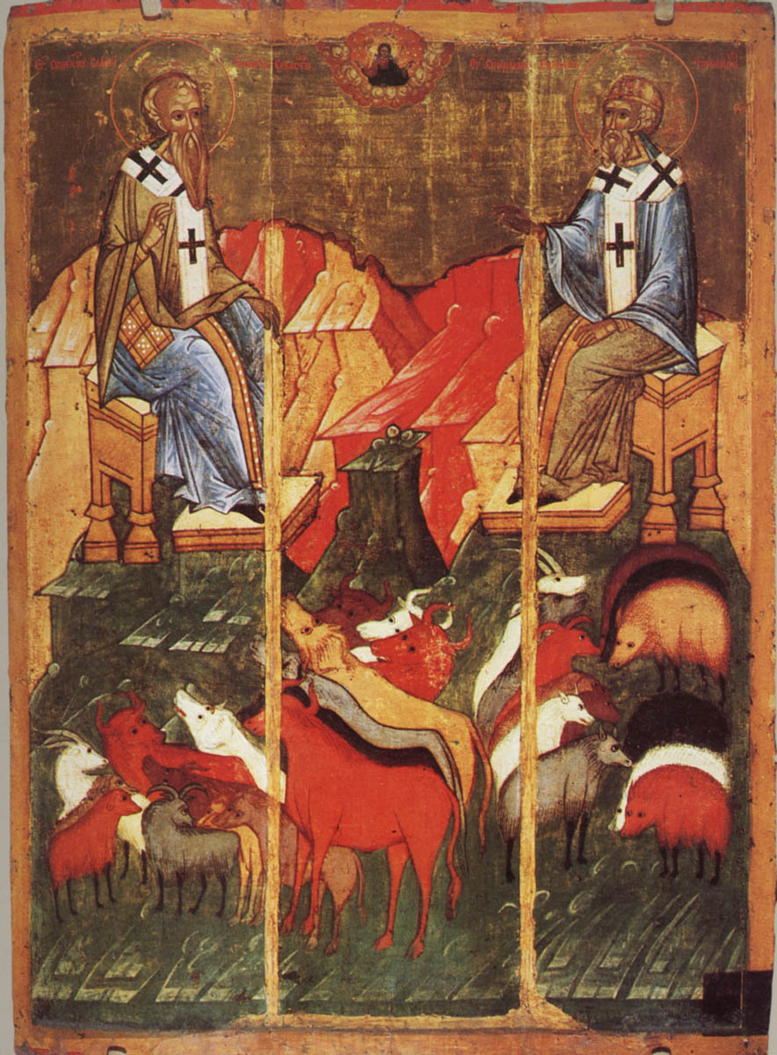
«Святые Власий и Спиридоний», 15 век
Св. Власий – христианский святой, «великий страж быков»
Св. Спиридоний – христианский епископ, вышедший из пастухов, покровитель плодородия земли

Slide 20
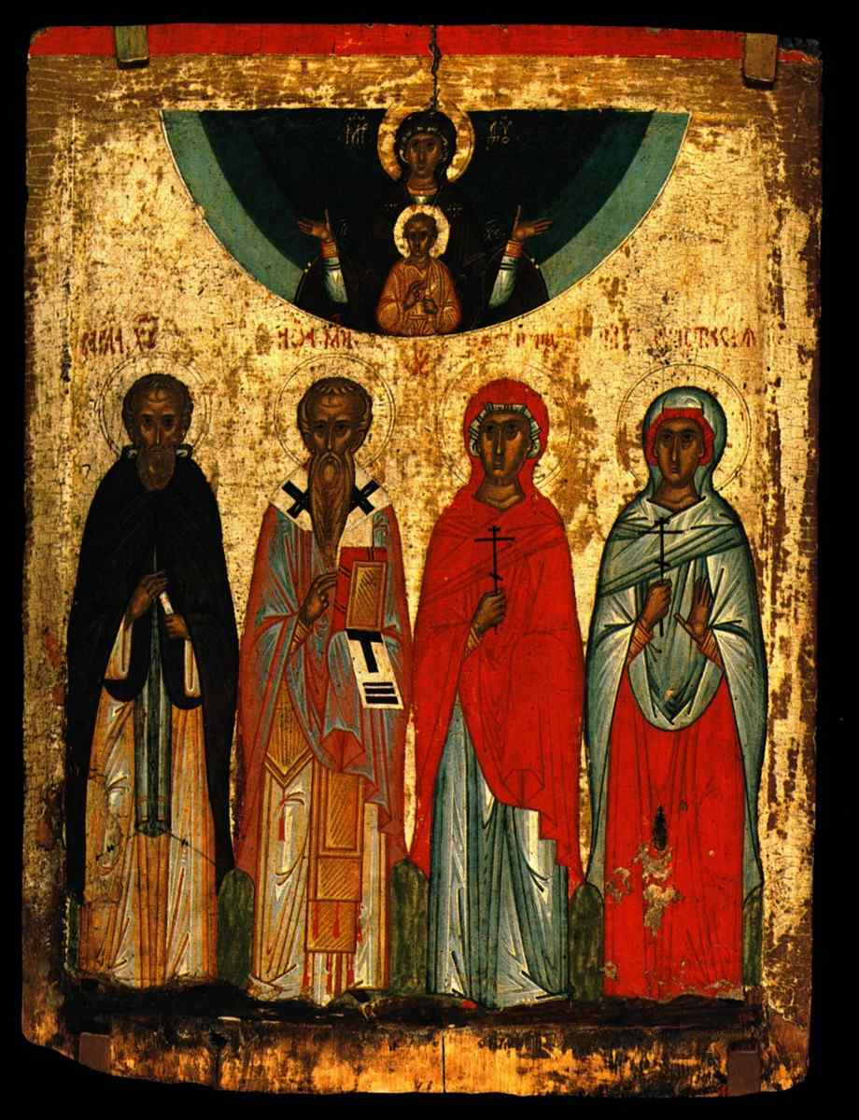
«Богоматерь Знамение с избранными святыми», нач. 15 в, ГРМ
Краски приобретают невиданную звучность.
Излюбленный цвет – пламенная киноварь.
Чистый цвет необычайно интенсивен и «может оказать честь самому Матиссу» (В. Лазарев).

Slide 21
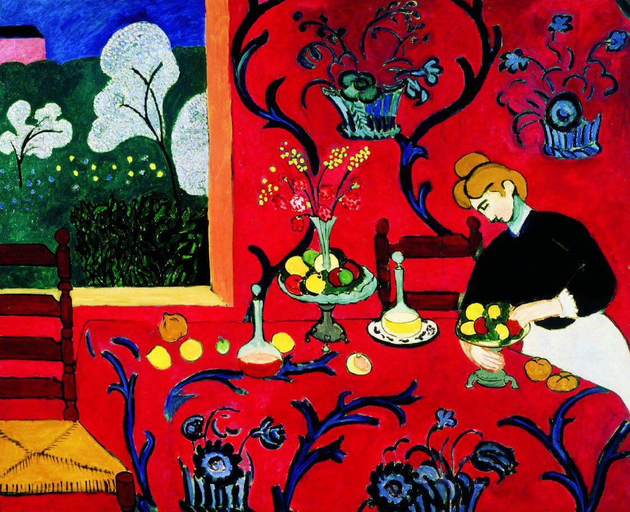
Анри Матисс «Красная комната», 1908, Эрмитаж

Slide 22
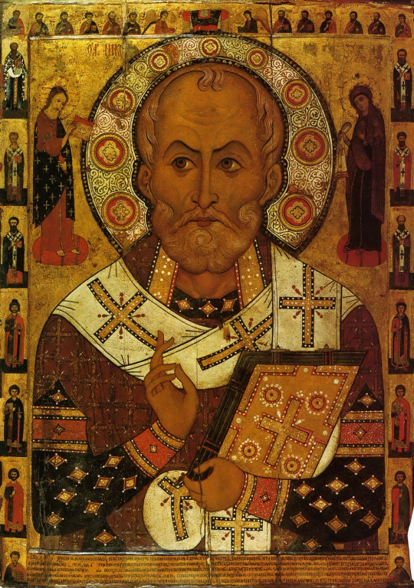
Никола Липенский, 1294
Notes:
Автор: Неизвестный иконописец XIII века
Источник: Новгородский государственный объединенный музей-заповедник

Slide 23
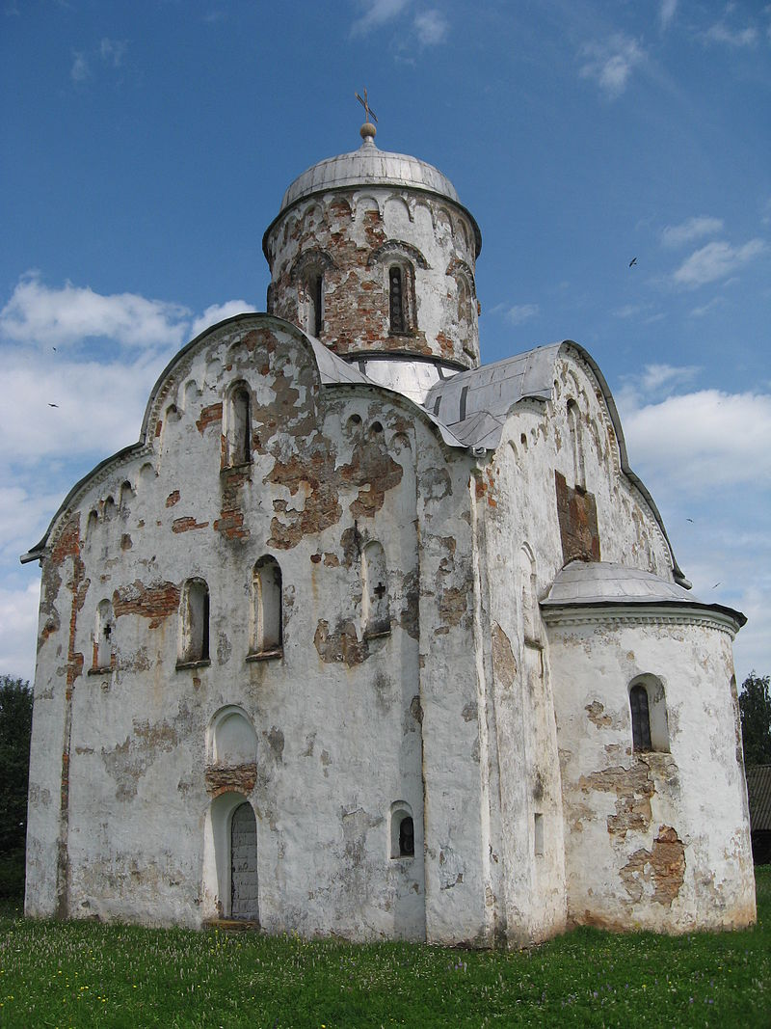
Церковь Николы на Липне

Slide 24
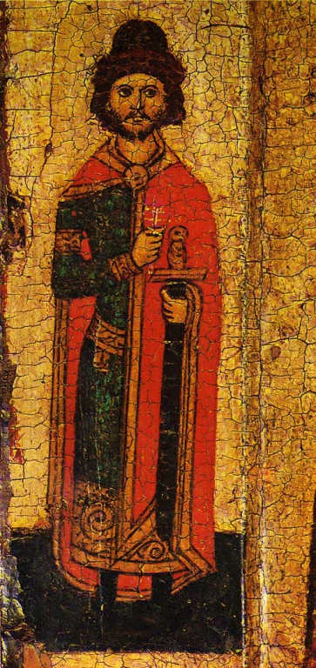
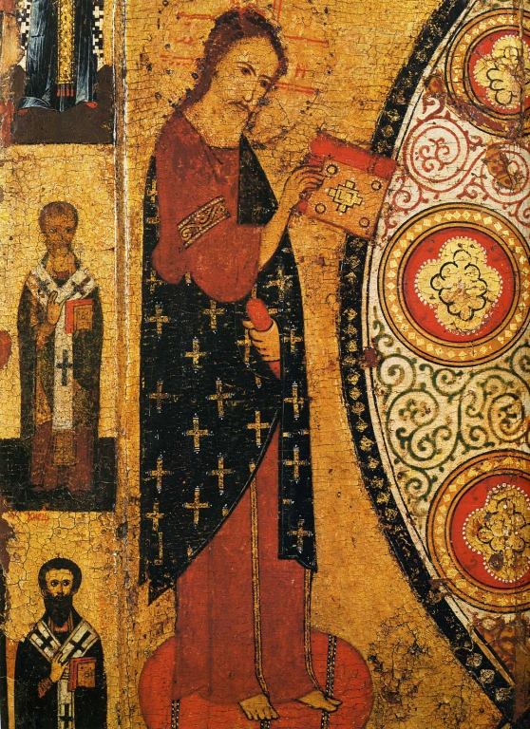
(фрагмент) Иисус Христос
(фрагмент) Борис

Slide 25
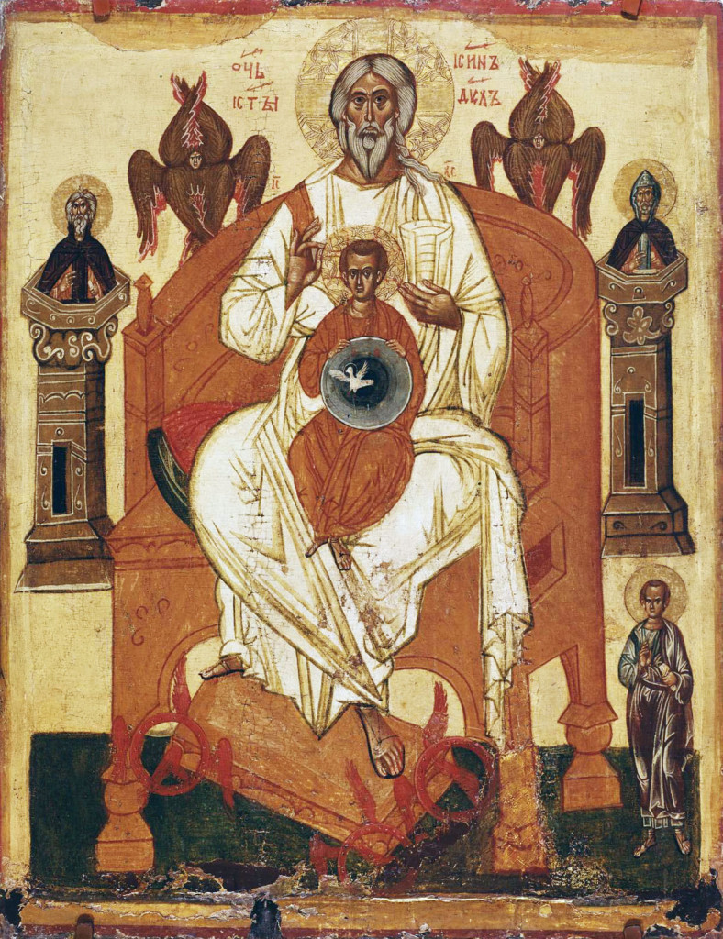
«Отечество»
14 век, ГТГ
Отклик на ересь стригольников.
Ересь – отступление от основного учения церкви.

Slide 26
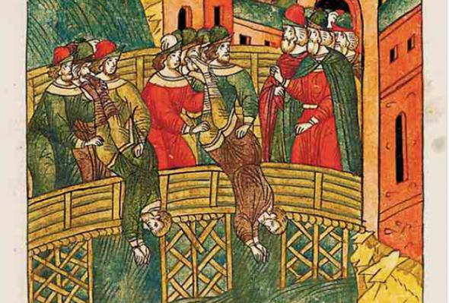
Стригольничество
Стригольники считали (как и ариане), что Бог-сын и Святой Дух – творения Бога-Отца и неравнозначны ему.
Казнь стригольников в Новгороде в 1375 году
Notes:
Давайте вернемся к стригольникам. Что означает это слово?
Почти все, что мы знаем о них, известно из церковных документов, в которых стригольники яростно обличались. Поэтому судить по ним о сути этого религиозного течения очень сложно.
То же касается и названия. На этот счет существует несколько версий: то ли от рода деятельности одного из идеологов движения цирюльника Карпа, то ли от заимствованного у католиков обычая выстригать на макушке тонзуру. Опять же, нет точных источников, чтобы однозначно ответить на этот вопрос.
Движение стригольников справедливо называли «ересью»?
В общем, да. Они решительно критиковали и отвергали многие церковные догматы, например, о Пресвятой Троице и божественности Христа. Стригольники обличали пороки и язвы православной церкви. Более того, они поставили вопрос о целесообразности института священства в церкви. При этом они ссылались на Евангелие от Матфея, где прямо говорится: «не называйтесь учителями, ибо один у вас Учитель — Христос, все же вы — братья. И отцом себе не называйте никого на земле, ибо один у вас Отец, Который на небесах; и не называйтесь наставниками, ибо один у вас Наставник — Христос».
Расскажите про ересь «жидовствующих», которая появилась в Новгороде в следующем столетии. Откуда такое неполиткорректное по нынешним временам название?
В научной литературе их чаще называют «московско-новгородской ересью антитринитариев», потому что они тоже отрицали Пресвятую Троицу (лат. Trinitas — прим. «Ленты.ру»). Они отвергали божественную ипостась Христа и многие другие догматы. Антитринитарии обращались ко многим ветхозаветным традициям, поэтому противники обвиняли их в вероотступничестве и переходе в иудаизм. Отсюда и более известное название этой ереси — «жидовствующие».
Казнь стригольников в Новгороде в 1375 году
Изображение: Лицевой летописный свод (9 том страница 98) XVI век.
Имелись ли различия между стригольниками и «жидовствующими» по социальному статусу?
Да, имелись. Идеи стригольников были популярны в основном среди простолюдинов, в лучшем случае их последователи могли быть дьяками или священниками отдаленных псковских и новгородских приходов.
Ересь «жидовствующих» была более элитарным движением. После переезда их лидеров из Новгорода в Москву она проникает на великокняжеский двор. В Москве «жидовствующие» активно включились в политическую борьбу между различными боярскими группировками. Шли последние годы правления Ивана III, и решался вопрос, кто станет его наследником — внук Дмитрий, который еще при жизни деда и вместе с ним был венчан на царство, или сын от Софьи Палеолог Василий. В итоге, как известно, победил Василий, а Дмитрий со своей матерью Еленой Волошанкой были брошены в темницу, где затем и погибли.
Елена Волошанка, дочь молдавского господаря, как раз и была активным участником придворного кружка «жидовствующих», который возглавлял думный дьяк Федор Курицын. Он, кстати, был одним из образованнейших людей Московского государства. Его перу принадлежит очень загадочное «Лаодикийское послание», о смысле которого до сих пор идут споры. Курицын написал одно из первых произведений русской беллетристики — «Сказание о Дракуле».

Slide 27
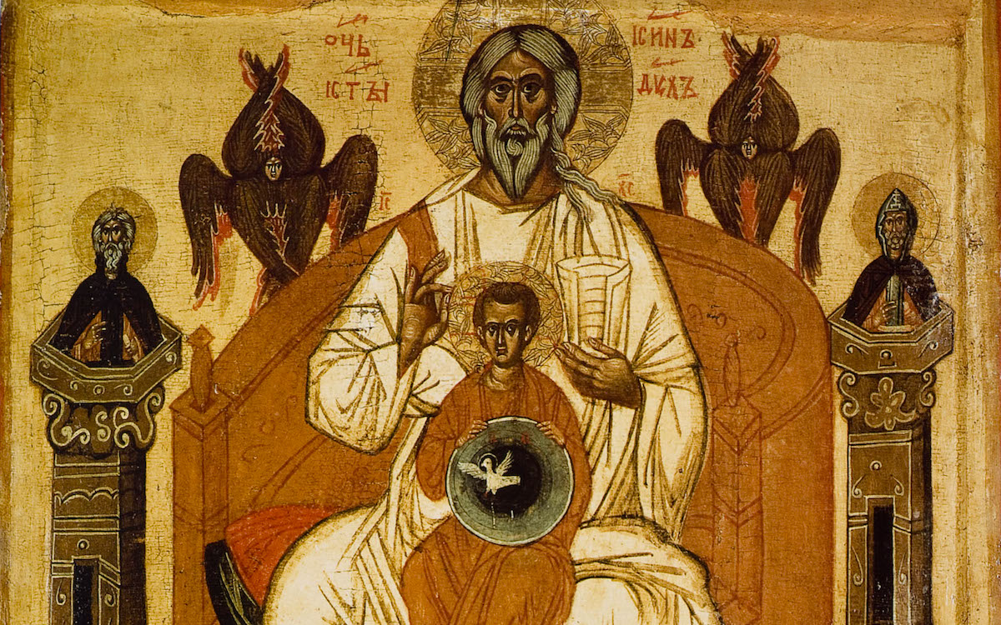
Определите, кто это
Такой сюжет – большая редкость в раннее время

Slide 28
Серафимы и престолы – это типы ангелов (ангельские чины)
Серафимы (шестикрылые)
Престолы – огненные колеса
с глазами и крыльями

Slide 29
3. Московская школа

Slide 30
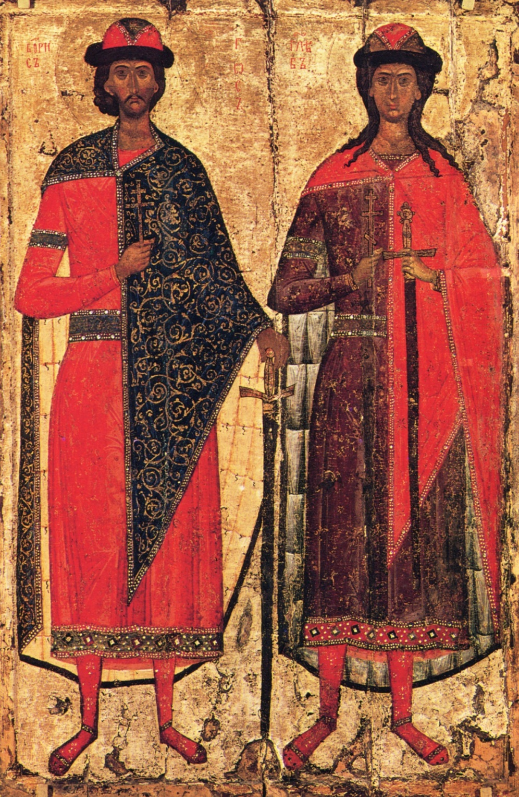
«Борис и Глеб», начало 14 в., ГРМ
Два брата – сыновья князя Владимира Святого, были убиты по приказу своего брата Святополка Окаянного.
Слово страстотерпцы принято применять к тем, кто явил покорность воле Божией и полное беззлобие в отношении убийц.

Slide 31
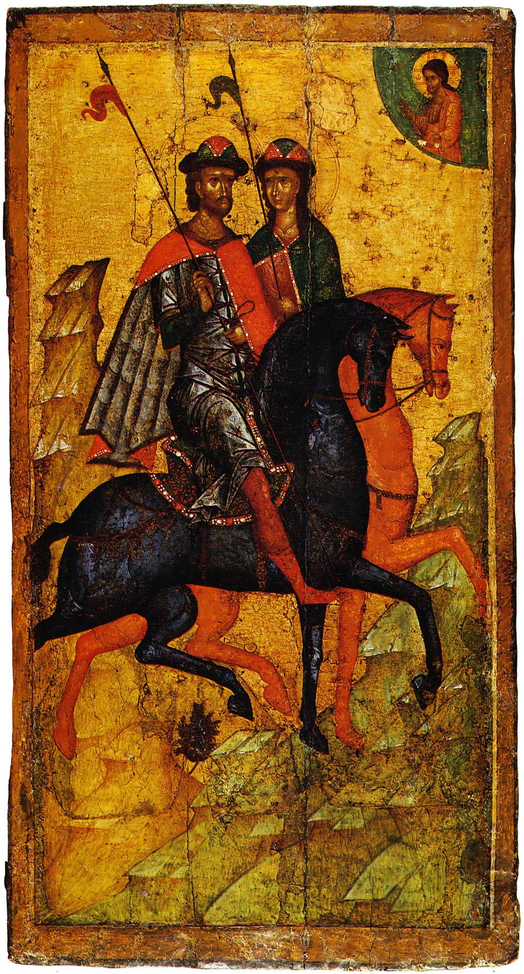
«Борис и Глеб на конях», середина XIV в.

Slide 32
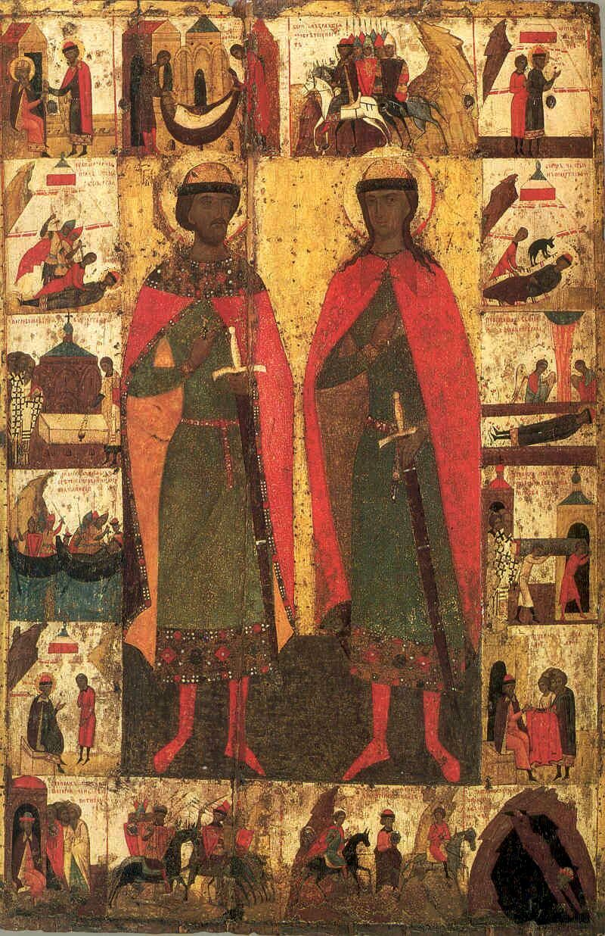
«Борис и Глеб с житием», 14 век, ГТГ
Житийная икона – икона, в центре которой святой (или святые), а вокруг них – главные события его жития (жизни) – клейма.

Slide 33
«Беседа Бориса с отцом»
В иконе показана вся история братьев.
Начало рассказа – беседа Бориса с отцом, князем Владимиром (крестителем Руси)

Slide 34
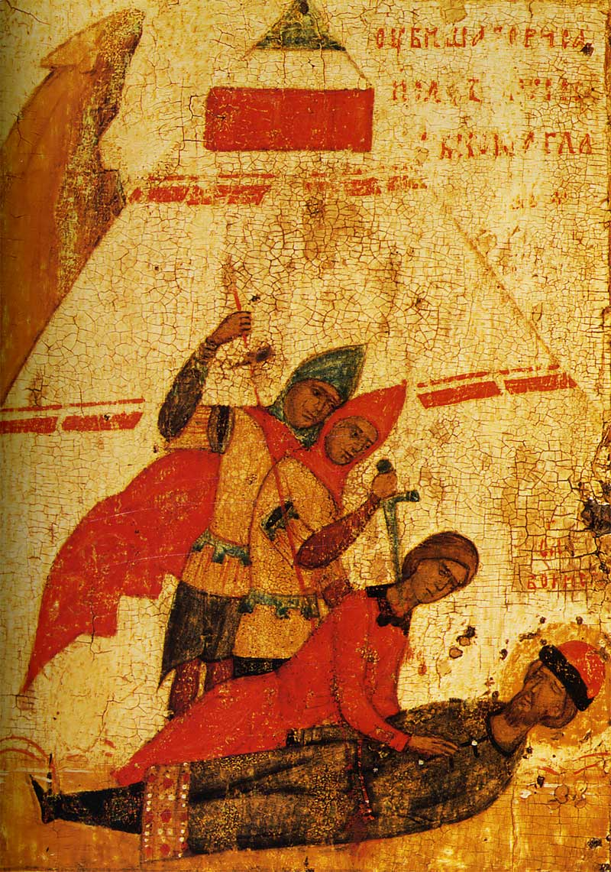
«Убийство Бориса»
Чередование событий в клеймах не строго хронологично. Икона – это вечность, а вечности безразлично, было это до, после или сейчас.

Slide 35
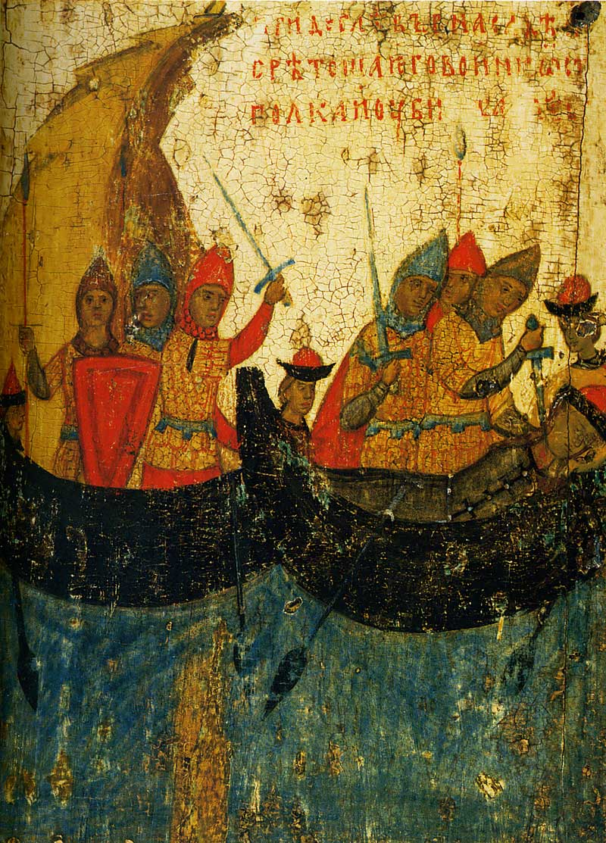
«Убийство Глеба в ладье»

Slide 36
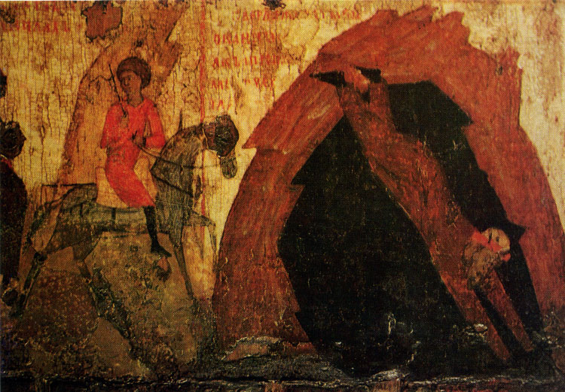
«Святополк Окаянный»

Slide 37
Феофан Грек
Ок. 1340 – ок. 1410

Slide 38
Что известно?
Феофан Грек прибыл из Византии в Новгород Великий
Он пересек Русь с запада на восток, трудился в Нижнем Новгороде, а в конце 14в. появился в Москве
Феофан Грек стал главной фигурой в художественной жизни столицы и воспитал группу учеников

Slide 39
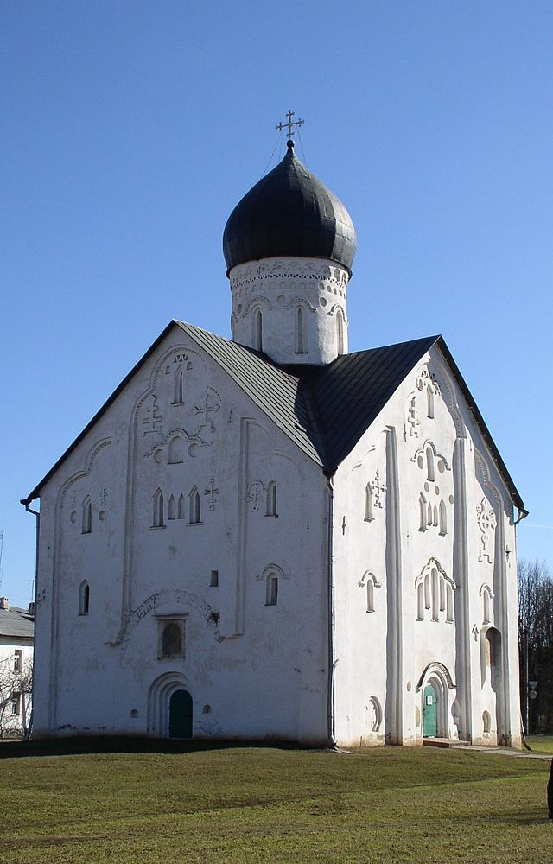
Церковь Спаса Преображения на Ильине улице (1374), Великий Новгород
О фресках Феофана Грека мы говорили ранее, сейчас речь пойдет о его иконах
Notes:
Знаменита тем, что в ней одной сохранились фрески кисти Феофана Грека (1378г.)
Большая их часть погибла, а то, что сохранилось — единственные сохранившиеся в мире монументальные работы Феофана Грека

Slide 40
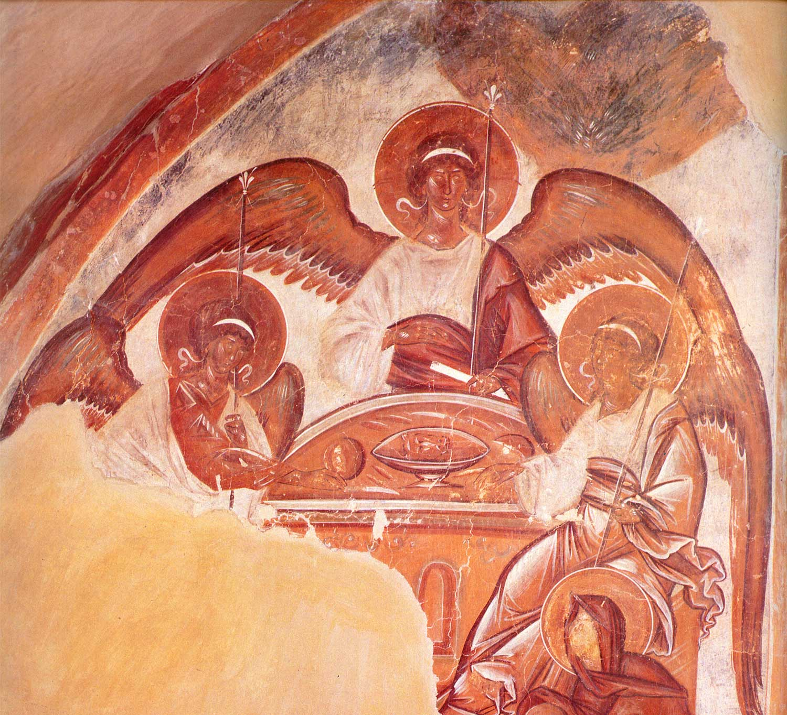
Notes:
Крылья центр. Ангела обнимают других; вторят архитектуре (арка)

Slide 41
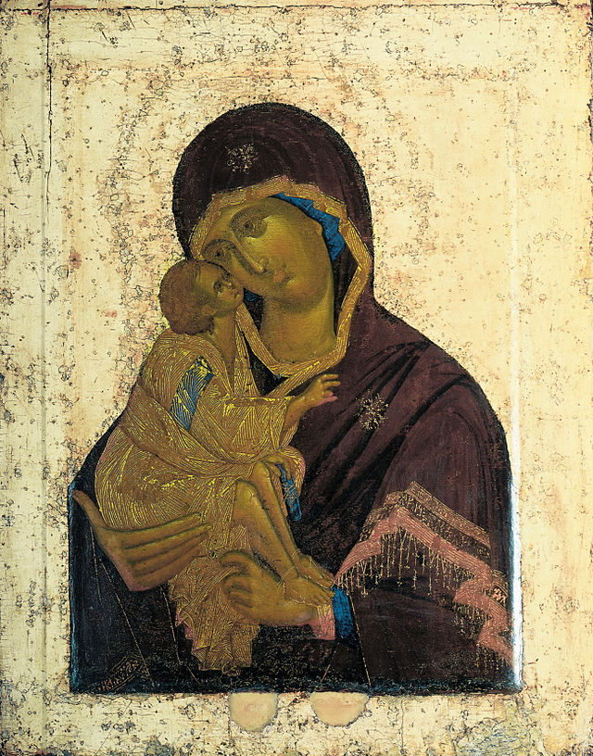
Иконы, приписываемые
Феофану Греку
Богоматерь Донская
Была поднесена донскими казаками московскому князю Дмитрию Донскому перед Куликовской битвой (1380 год)
Notes:
Донска́я ико́на Бо́жией Ма́тери — икона Богородицы с младенцемХристом на руках, выполненная в иконографическом изводе Елеуса. Икона является двусторонней, на её обороте изображено Успение Богородицы.
По преданию (согласно предисловию ко вкладной книге Донского монастыря от 1692 года), была поднесена донскими казаками изгородка Сиротина московскому князю Дмитрию Донскому передКуликовской битвой (1380 год). В Русской церкви икона почитаетсячудотворной, празднование в её честь совершается 19 августа поюлианскому календарю.
Искусствоведы датируют время её написания 1380—1395 годами, автором считают Феофана Грека либо одного из мастеров его круга. В настоящее время Донская икона находится в Третьяковской галерее. Ежегодно в день празднования иконы её доставляют в Донской монастырь для совершения перед ней праздничного богослужения

Slide 42
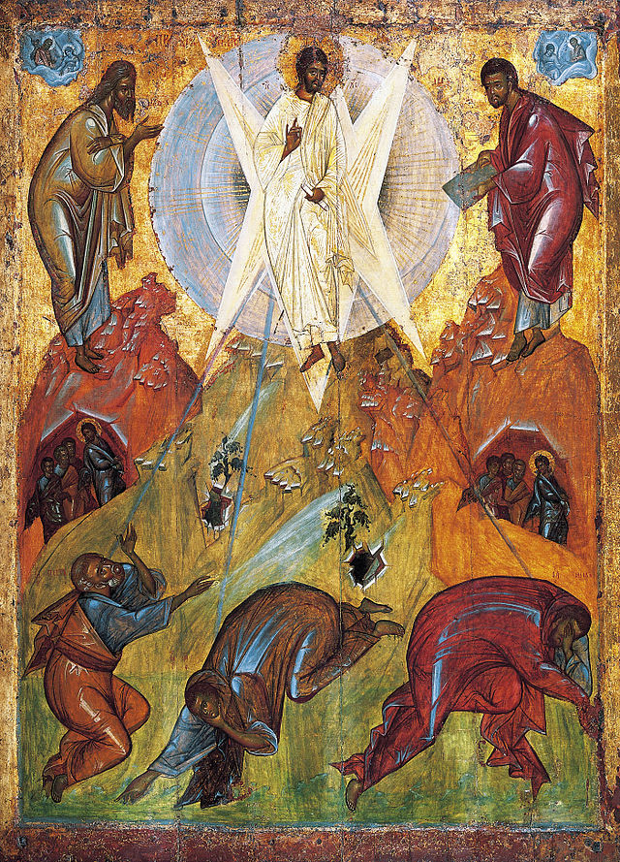
«Преображение», 1403
Действие происходит на горе Фавор, куда, по евангельскому рассказу, Христос поднялся с тремя ближайшими учениками и где предстал перед ними излучающим свет

Slide 43
На боковых вершинах горы изображены библейские пророки Илья и Моисей, предсказавшие явление Мессии
В нижней части композиции изображены ослепленные блеском и опрокинутые силой световых лучей апостолы Петр, Иоанн и Иаков
Notes:
Сюжетному построению соответствует и живописное решение иконы. Цветовой строй ее подобен серебристо-голубому световому потоку, который тонким полупрозрачным слоем разлит по площадкам гор, яркими лазурными бликами струится по одеждам, сияет золотом на белоснежных ризах Христа.

Slide 44
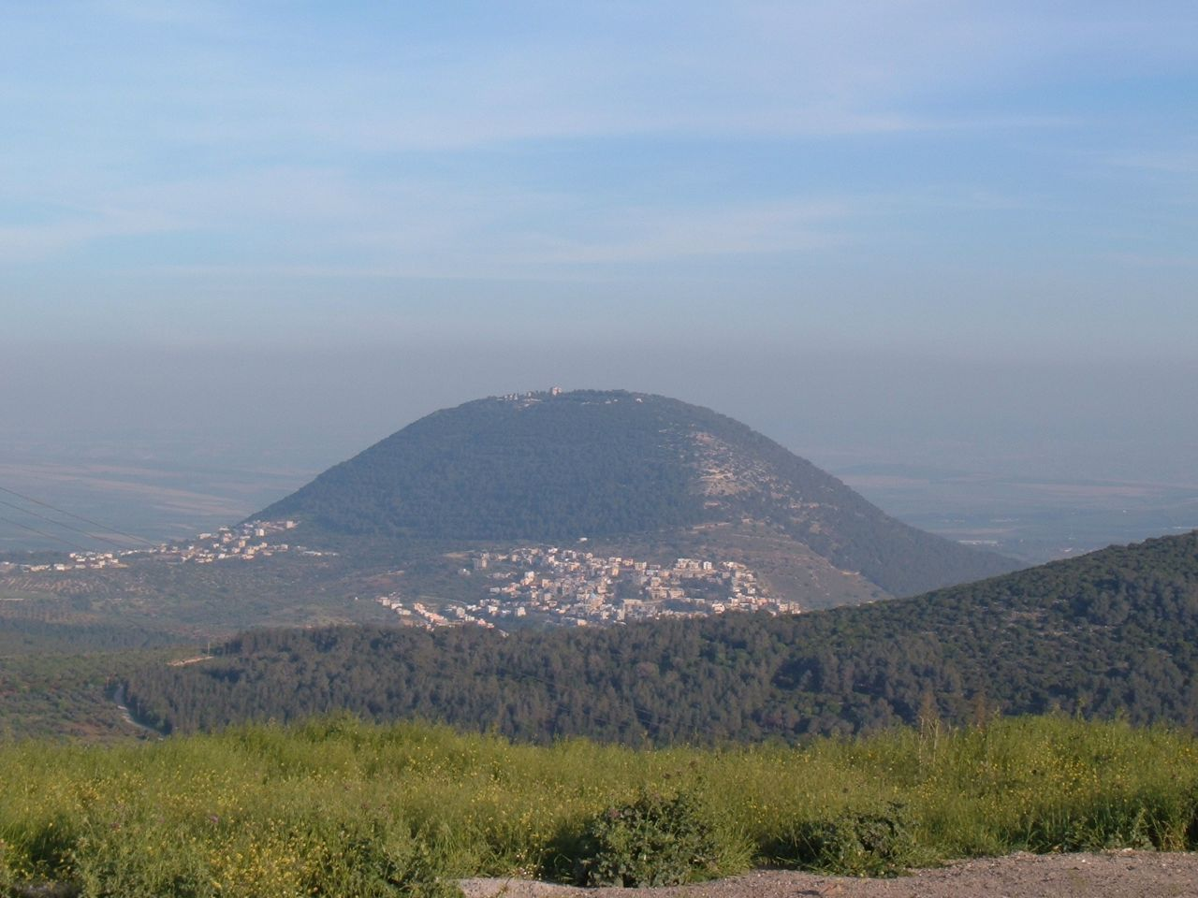
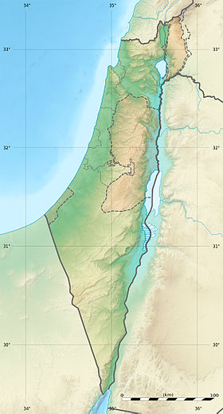
Гора Фавор
Событие на горе Фавор, в ходе которого Иисус Христос предстал перед учениками в истинном виде, как Бог
Фаворский свет – свет, который исходил от Христа

Slide 45
Продолжение следует

